Slide 1

Phòng Giáo Dục Và Đào Tạo Quận Long Biên
Trương Mầm Non Thạch Cầu
Bài Giảng E - learning
Hoạt Động Phát Triển Nhận Thức
Chủ Điểm : Thực Vật
Đề Tài : Nhận Biết Tập Nói Hoa Đào – Hoa Mai
Giáo Viên : Nguyễn Thị Phương Dung
Email : dungbinh8488@gmail.com
Điện thoại : 096682609
Địa chỉ : Thôn Cam – X.Cổ Bi – H.Gia Lâm – TP Hà Nội
Năm học 2021 - 2022

Slide 2

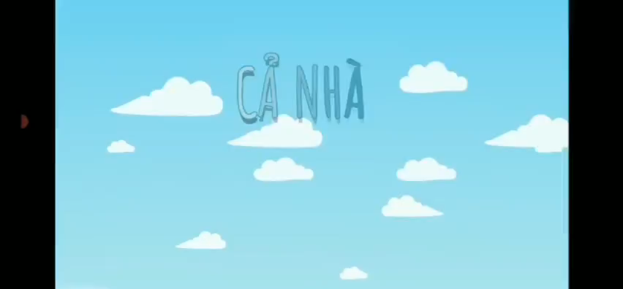
VIDEO BÀI HÁT CẢ NHÀ THƯƠNG NHAU

Slide 3

TRÒ CHUYỆN DẪN DẮT VÀO BÀI

Slide 4
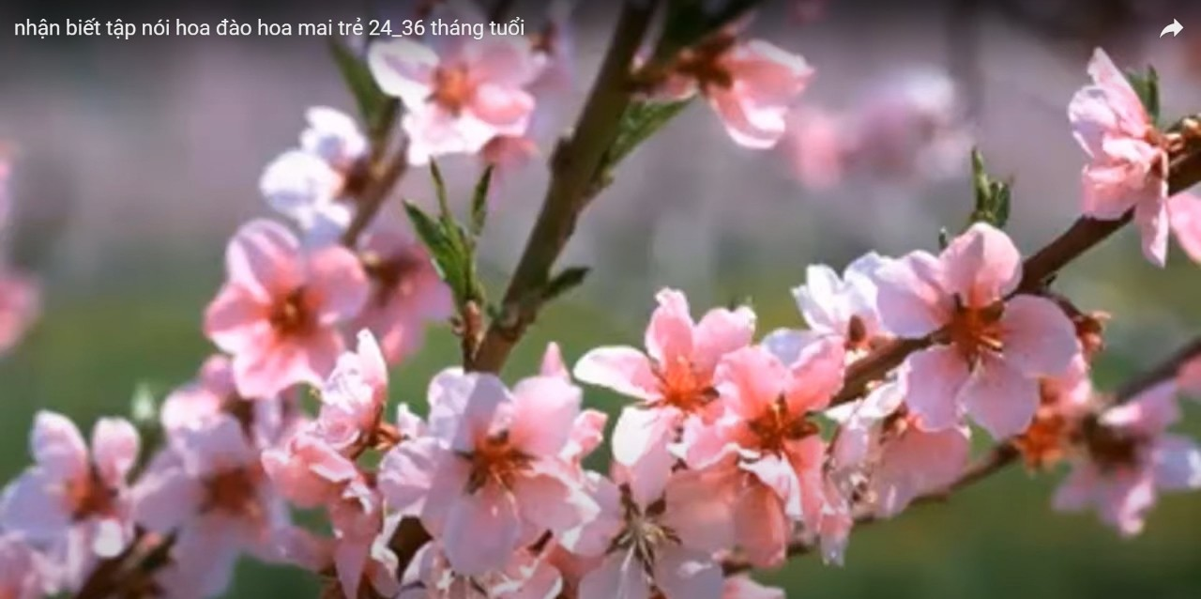
HOA ĐÀO

Slide 5
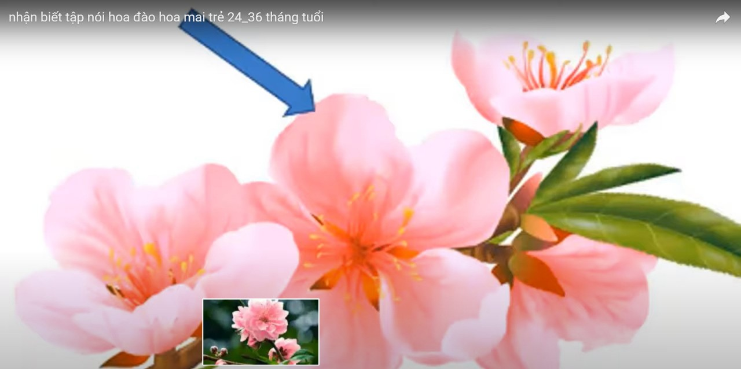
CÁNH HOA

Slide 6
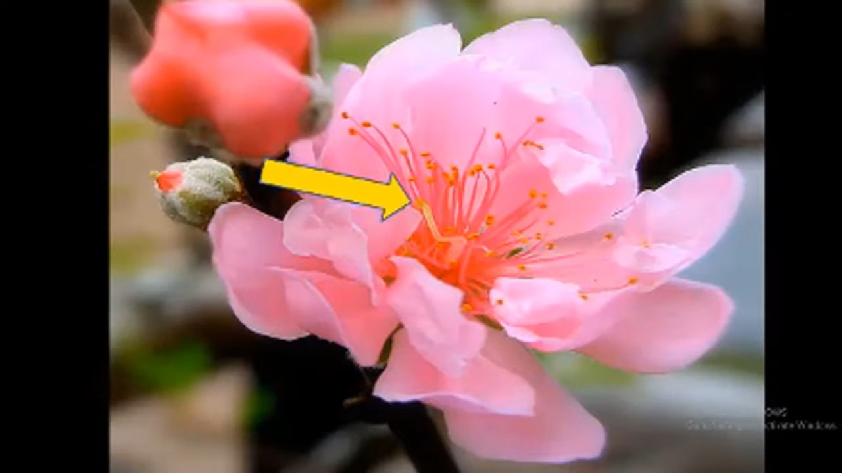
NHỊ HOA

Slide 7
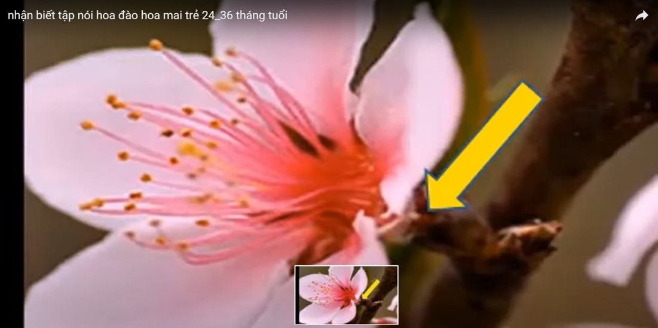
CUỐNG HOA

Slide 8
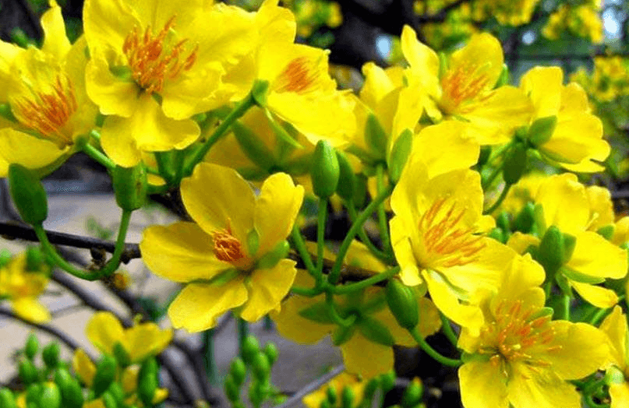
HOA MAI

Slide 9
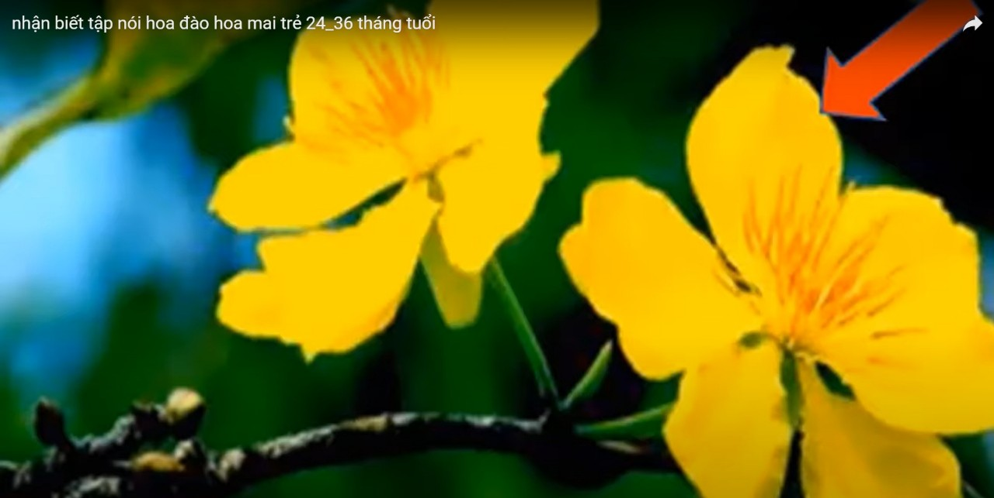
CÁNH HOA

Slide 10
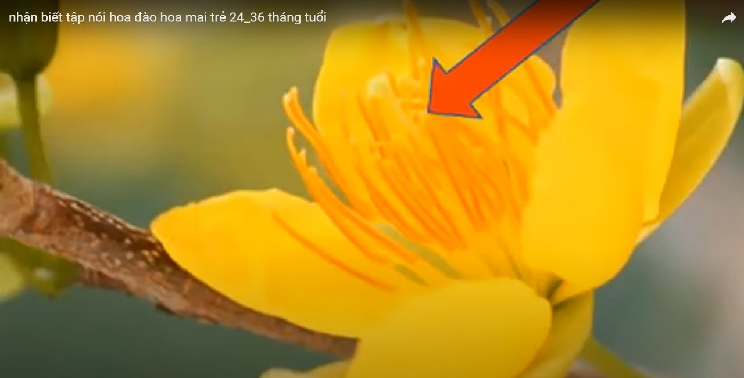
NHỊ HOA

Slide 11
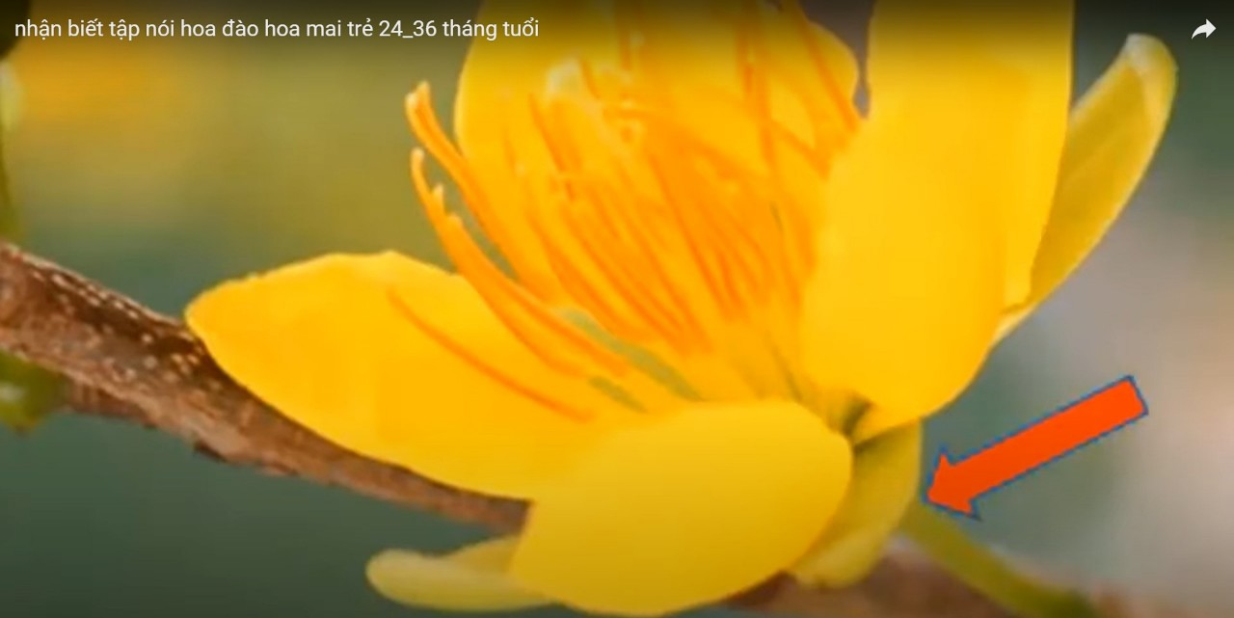
CUỐNG HOA

Slide 12
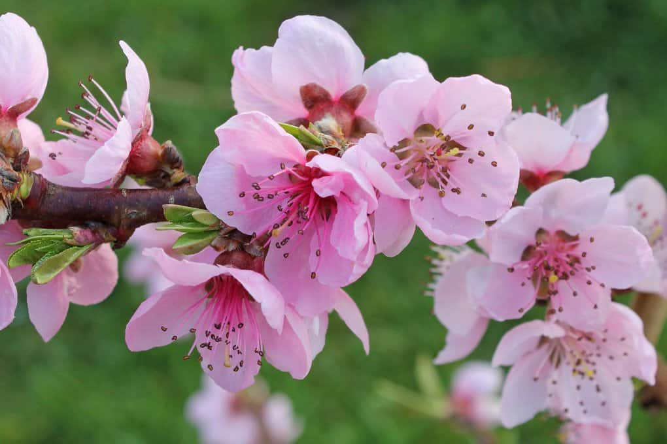
HOA ĐÀO – HOA MAI

Slide 13

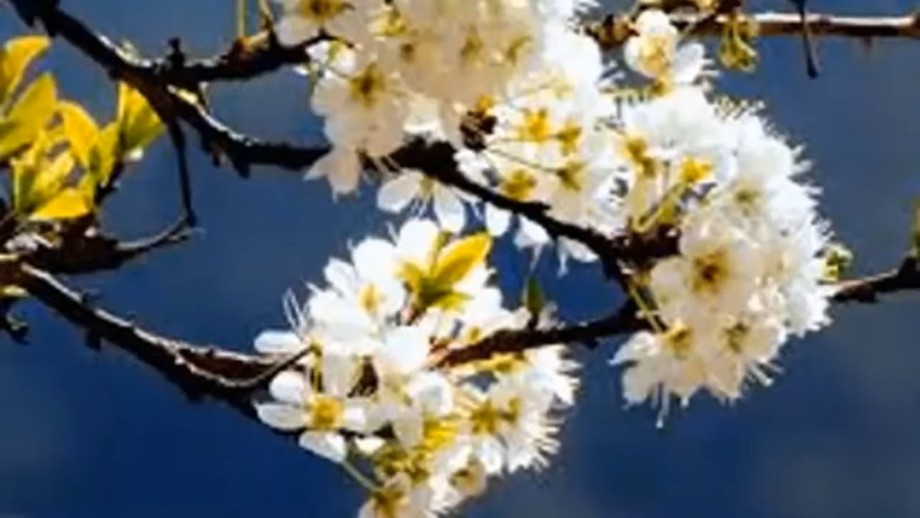
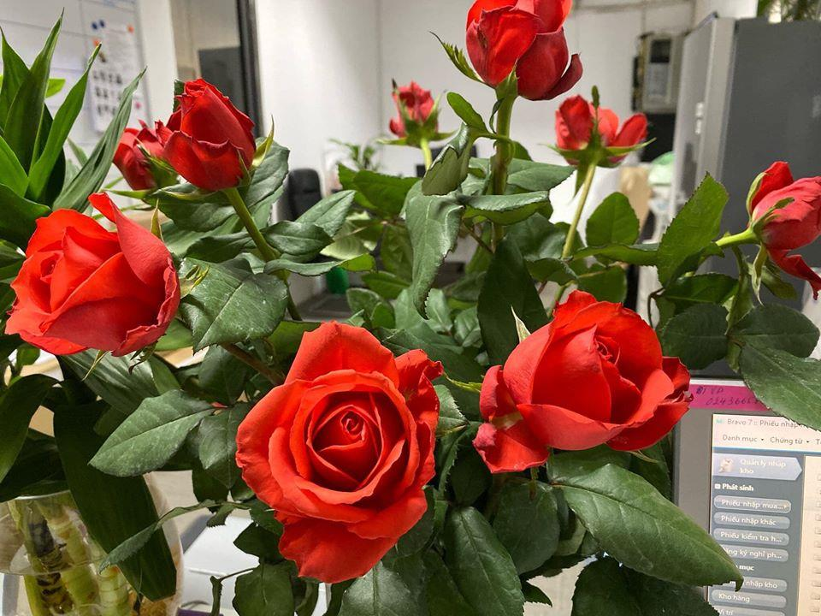
MỞ RỘNG
HOA ĐỒNG TIỀN
HOA MAI TRẮNG
HOA HỒNG

Slide 14
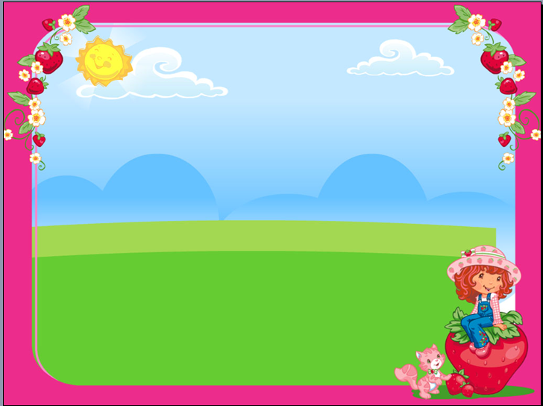


Xin trân trọng cảm ơn!

